Slide 1


TUTORAGGIO DI IDRAULICA E FLUIDODINAMICA AMBIENTALE
CANALI
Ing. Angela Di Leo
andileo@unisa.it
A.A. 2020-2021

Slide 2
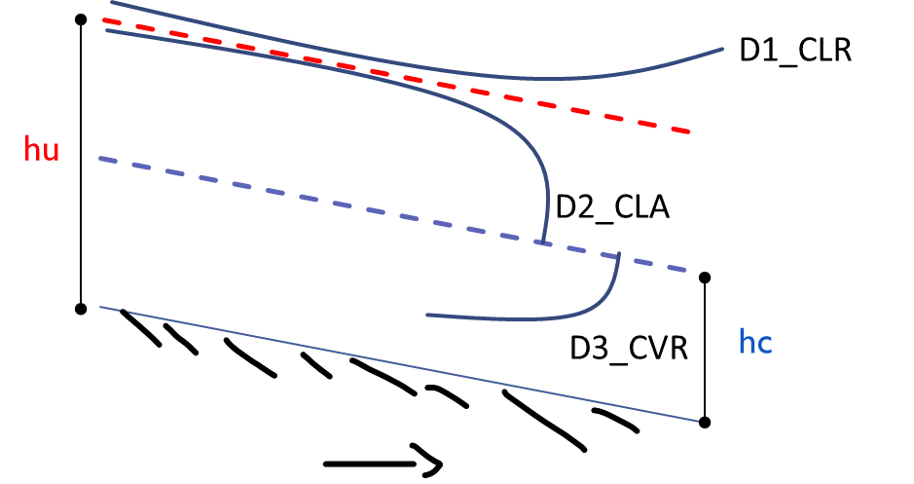
Esempi di tracciamento dei profili di corrente
Alvei a debole pendenza caso1
Q, sezione, scabrezza costante
hu1
k
hu2
k
i1 < ic
i2 < ic
i1 > i2

Slide 3
Esempi di tracciamento dei profili di corrente
Alvei a debole pendenza caso1
Q, sezione, scabrezza costante
hu1
k
D1_CLR
hu2
k
i1 < ic
i2 < ic
i1 > i2

Slide 4
Esempi di tracciamento dei profili di corrente
Alvei a debole pendenza caso 2
Q, sezione, scabrezza costante
hu1
k
i1 < ic
hu2
k
i1 < i2
i2 < ic

Slide 5
Esempi di tracciamento dei profili di corrente
Alvei a debole pendenza caso 2
Q, sezione, scabrezza costante
hu1
k
D2_CLA
i1 < ic
hu2
k
i1 < i2
i2 < ic

Slide 6
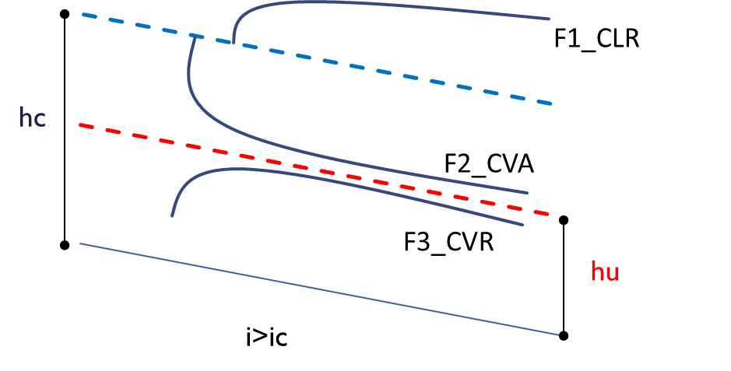
Esempi di tracciamento dei profili di corrente
Alvei a forte pendenza caso 1
Q, sezione, scabrezza costante
k
hu1
k
i1 > ic
hu2
i2 > ic
i1 > i2

Slide 7
Esempi di tracciamento dei profili di corrente
Alvei a forte pendenza caso 1
Q, sezione, scabrezza costante
k
hu1
k
i1 > ic
F3_CVR
hu2
i2 > ic
i1 > i2

Slide 8
Esempi di tracciamento dei profili di corrente
Alvei a forte pendenza caso 2
Q, sezione, scabrezza costante
k
hu1
i1 > ic
k
hu2
i2 > ic
i1 < i2

Slide 9
Esempi di tracciamento dei profili di corrente
Alvei a forte pendenza caso 2
Q, sezione, scabrezza costante
k
hu1
F2_CVA
i1 > ic
k
hu2
i2 > ic
i1 < i2

Slide 10






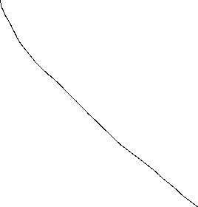
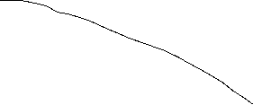
Esempi di tracciamento dei profili di corrente
Cambio di pendenza da debole a forte
Supponiamo di avere un alveo cilindrico, di sezione rettangolare con larghezza b e assegnato coefficiente di scabrezza λ, in cui transita una portata Q e che in una determinata sezione incontra un improvviso aumento di pendenza, che passa dal valore i1 al valore i2.
hu1
k
i1 < ic
Supponiamo che nel tratto 1 il tirante di moto uniforme sia superiore a quello di stato critico, e viceversa nel tratto 2: sia ha dunque lo schema di un alveo a debole pendenza, indefinito verso monte, seguito da alveo a forte pendenza indefinito verso valle
k
i2 > ic
hu2

Slide 11
Esempi di tracciamento dei profili di corrente
Cambio di pendenza da debole a forte
hu1
D2_CLA
k
F2_CVA
i1 < ic
k
I2>i1
i2 > ic
hu2

Slide 12
Esempi di tracciamento dei profili di corrente
Cambio di pendenza da forte a debole
k
hu1
hu1
k
I1>ic
i2 < ic
I1>i2

Slide 13
Esempi di tracciamento dei profili di corrente
Risalto idraulico
k
hu1
p
hu1
k
I1>ic
i2 < ic
I1>i2

Slide 14
Esempi di tracciamento dei profili di corrente
Risalto idraulico: Calcolo della Posizione del Risalto
Passaggio da corrente veloce a corrente lenta avviene sempre attraverso un risalto.
1
2
Il risalto idraulico è una discontinuità con un brusco sollevamento del pelo libero. Vi è la formazione di un vortice ad asse orizzontale che dissipa energia
L’interpretazione del fenomeno si può ottenere applicando l’equazione globale dell’equilibrio idrodinamico al breve tronco di corrente che comprende il vortice.
1
2
<
Μ2
Μ1
π2
π1

Slide 15


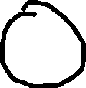
Esempi di tracciamento dei profili di corrente
1
2
<
Μ2
Μ1
π2
π1
La somma della spinta idrostatica Π e della spinta idrodinamica M è detta “spinta totale della corrente” (S):
S = Π1 + M1 = Π2 + M2
In particolare, per la sezione rettangolare si ha:
$$S=\frac{1}{2 } γh^{2}L+ρ∙\frac{Q_{1}^{2}}{A1}=$$
Il risalto si localizza nella sezione in cui è soddisfatta l’equazione globale dell’idrodinamica, cioè dove si ha: S(h1 ) = S(h2 )

Slide 16

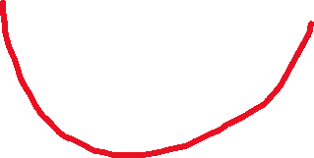
Esempi di tracciamento dei profili di corrente
La spinta totale è funzione del tirante h se si considera la portata costante e la geometria della sezione nota
La funzione S(h) avrà allora un minimo per h = hc (svolgendo la derivata per il calcolo del minimo della funzione
h
π
M
0
0
∞
h
π
M
S
∞
∞
0
$$S=\frac{1}{2 } γh^{2}L+ρ∙\frac{Q_{1}^{2}}{A1}=$$
h
Il diagramma delle spinte totali S viene perciò diviso in due rami: quello delle correnti lente (h > hc ) e quello delle correnti veloci (h < hc ) Esistono sempre due altezze, una di corrente lenta h1 e una di corrente veloce h2 , che presentano la stessa spinta totale assegnata S; esse si dicono “altezze coniugate del risalto”

Slide 17
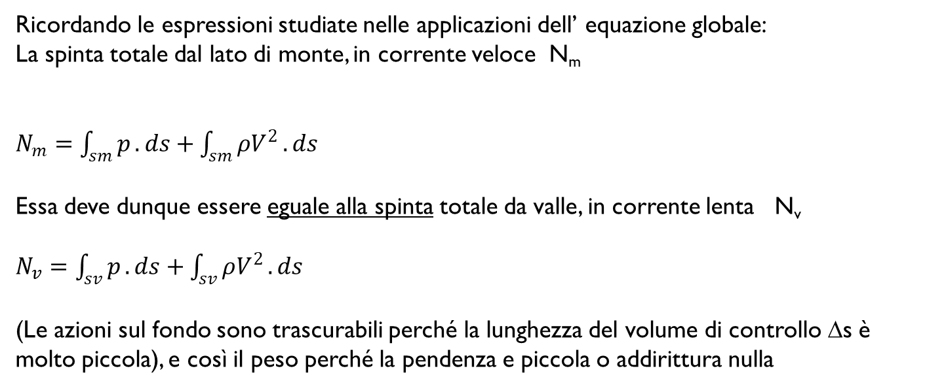
Esempi di tracciamento dei profili di corrente
Risalto idraulico
Per sapere se il risalto viene spinto a monte o a valle della sezione P, si calcolano le spinte totali delle due correnti in tale sezione. si possono quindi verificare due casi:
1) Sm(veloce) > Sv(lenta) => il risalto è spinto a valle
2) Sm(veloce) < Sv(lenta) => il risalto è spinto a monte
Ricordando le espressioni studiate nelle applicazioni dell’ equazione globale:
La spinta totale dal lato di monte, in corrente veloce N_{m}
$N_{m}=\int_{sm}{p}.ds+\int_{sm}{ρV^{2}}.ds$
Essa deve dunque essere eguale alla spinta totale da valle, in corrente lenta N_{v}
$N_{v}=\int_{sv}{p}.ds+\int_{sv}{ρV^{2}}.ds$
(Le azioni sul fondo sono trascurabili perché la lunghezza del volume di controllo Δs è molto piccola), e così il peso perché la pendenza e piccola o addirittura nulla

Slide 18
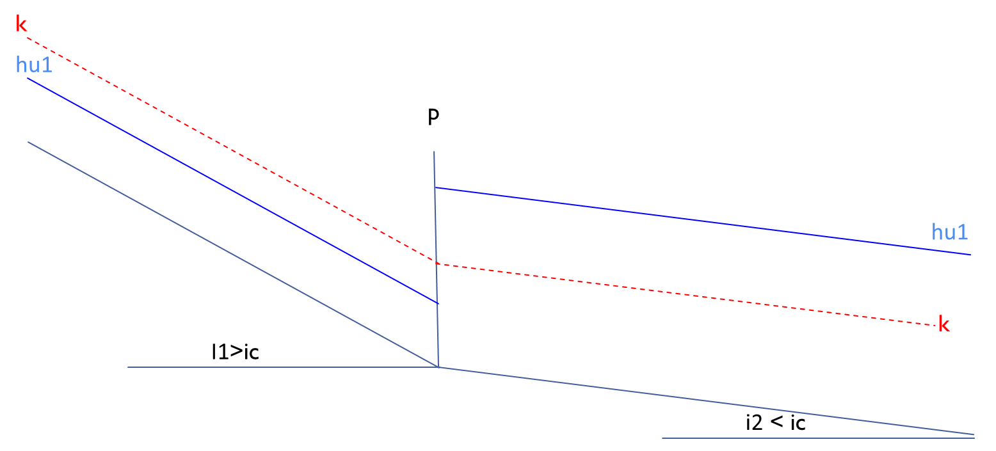
Esempi di tracciamento dei profili di corrente
ESEMPIO RISALTO A VALLE
Hp: spinta monte >spinta di valle
3
1
2
D3_CVR
S
h1c : altezza coniugata del risalto in corrente veloce
Sm
1
2
3
Sv
hum
h1c
huv
h

Slide 19
Esempi di tracciamento dei profili di corrente
ESEMPIO RISALTO A monte
Hp: spinta monte <spinta di valle
F1_CLR
3
2
1
S
Sv
3
Sm
1
2
hum
h1c
huv
h
k

Slide 20
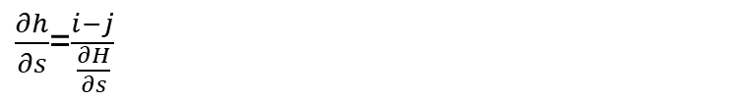


Tracciamento quantitativo dei profili di corrente
Equazione del profilo di corrente
i Δs +h1+v1^2/2g=h2+v2^2/2g+jΔs
i Δs +H1=H2+jΔs
(H2 -H1)/ Δs= i-j
$\frac{∂H}{∂s}$= $\frac{∂H}{∂h}\frac{∂h}{∂s}$= i-j
1
2
$\frac{∂h}{∂s}$=$\frac{i−j}{\frac{∂H}{∂s}}$

Slide 21
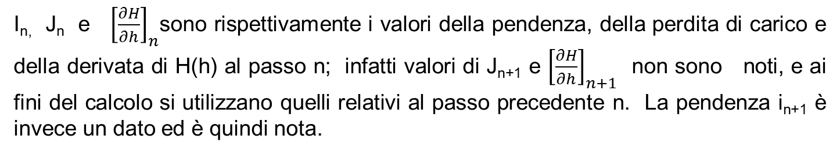

Tracciamento quantitativo dei profili di corrente
Metodo delle differenze finite
$$h_{n+1}=h_{n}+∆s.\frac{i_{n+1−J_{n}}}{{\left[\frac{∂H}{∂h}\right]}_{n}}$$
L’asse s lungo la corrente è discretizzato in intervalli di lunghezza Δs; siano s₀, s₁, s₂, s₃ ... s_{n} le posizioni lungo s, distanti tra di loro appunto Δs, in cui si cercano i valori della funzione h , (h₀, h₁, h₂, h₃... h_{n} ).
I_{n,} J_{n} e ${\left[\frac{∂H}{∂h}\right]}_{n}$sono rispettivamente i valori della pendenza, della perdita di carico e della derivata di H(h) al passo n; infatti valori di J_{n+1} e ${\left[\frac{∂H}{∂h}\right]}_{n+1}$ non sono noti, e ai fini del calcolo si utilizzano quelli relativi al passo precedente n. La pendenza i_{n+1} è invece un dato ed è quindi nota.
$$H_{n+1}=H_{n}+∆s.\left(i_{n+1−}J_{n}\right)$$

Slide 22
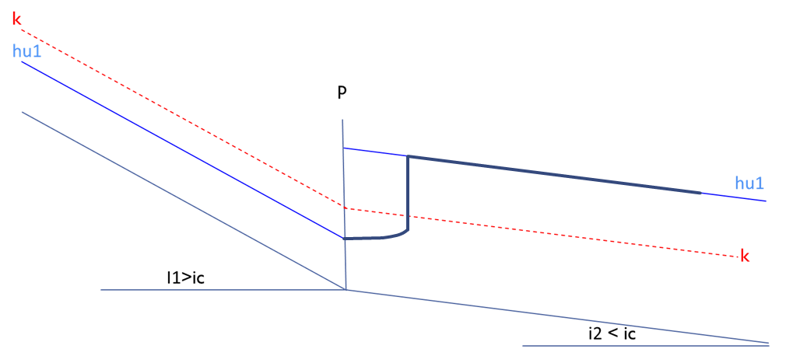

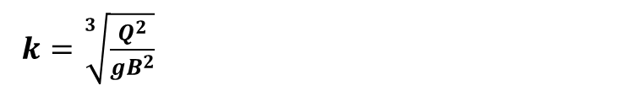
Tracciamento quantitativo dei profili di corrente
Integrazione del profilo del risalto_ESEMPIO RISALTO A VALLE
DATI NOTI
B | lambda | Q | i1 | i2 | g
3 | 0.022 | 30 | 0.02 | 0.003 | 9.81
STATO CRITICO
k (m) |  | k | A(k) | C(k) | R(k) | ic
2.168255 |  | 2.168255 | 6.504765 | 7.33651 | 0.886629 | 0.006725
$k=\sqrt[\begin{aligned}&3 \\ &\end{aligned}]{\frac{Q^{2}}{gB^{2}}}$
$$ic=\frac{λQ^{2}}{8gR(k)A^{2}(k)}$$

Slide 23

Tracciamento quantitativo dei profili di corrente
Integrazione del profilo del risalto_ESEMPIO RISALTO A VALLE
DATI NOTI
ALVEO FORTE PENDENZA
hu | A(hu) | C(hu) | R(hu) | Qu | Diff Q | π(hu) | M(hu) | N(hu)
1.39305 | 4.179151 | 5.786101 | 0.722274177 | 30.00007096 | 7.1E-05 | 28555.77 | 215354.7 | 243910.5
$$Q_{u}=\sqrt{\frac{i_{u}.8⋅g⋅R_{i}\left(h\right).A\left({\left.h\right)}^{2}\right.}{λ}}$$
N = Π1 + M1
ALVEO DEBOLE PENDENZA
hu | A(hu) | C(hu) | R(hu) | Qu | Diff Q | π(hu) | M(hu) | N(hu)
3.048676 | 9.146029 | 9.097353 | 1.005350596 | 29.99992143 | -7.9E-05 | 136767.5 | 98403.36 | 235170.9

Slide 24
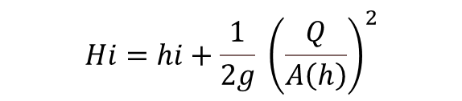



Tracciamento quantitativo dei profili di corrente
Integrazione del profilo del risalto_ESEMPIO RISALTO A VALLE
A:sezione
C:PerimetroBagnato
R: raggio idraulico
$$h_{n+1}=h_{n}+∆s.\frac{i_{n+1−J_{n}}}{{\left[\frac{∂H}{∂h}\right]}_{n}}$$
Δs | S | hi | A(hi) | C(hi) | R(hi) | H(hi) | j(hi) | i₂-j | dH/dh
0.5 | 0 | 1.39 | 4.18 | 5.79 | 0.72 | 4.02 | 0.02 | -0.02 | -2.77
 | 0.5 | 1.40 | 4.19 | 5.79 | 0.72 | 4.01 | 0.02 | -0.02 | -2.75
 | 1 | 1.40 | 4.20 | 5.80 | 0.72 | 4.00 | 0.02 | -0.02 | -2.72
si fissa
Il valore iniziale è h_{u} di monte
j$=\frac{λQ^{2}}{8gR(hi)A^{2}(hi)}$
$$Hi=hi+\frac{1}{2g} {\left(\frac{Q}{A\left(h\right)}\right)}^{2}$$
$$\frac{∂H}{∂h}=1−\frac{Q^{2}L}{gA^{3}}$$
π(hi) | M(hi) | N(hi) | Controllo | Zfondo | Z (k) | Z(hu) | Z(hi)
28555.77 | 215354.74 | 243910.51 | No Risalto | 0.00 | 2.17 | 3.05 | 1.39
28681.68 | 214881.53 | 243563.21 | No Risalto | 0.00 | 2.17 | 3.05 | 1.39
28808.18 | 214409.24 | 243217.42 | No Risalto | 0.00 | 2.17 | 3.05 | 1.40

Slide 25
Tracciamento quantitativo dei profili di corrente
Integrazione del profilo del risalto_ESEMPIO RISALTO A VALLE
π(hi) | M(hi) | N(hi) | Controllo | Zfondo | Z (k) | Z(hu) | Z(hi)
28555.77 | 215354.74 | 243910.51 | No Risalto | 0.00 | 2.17 | 3.05 | 1.39
28681.68 | 214881.53 | 243563.21 | No Risalto | 0.00 | 2.17 | 3.05 | 1.39
28808.18 | 214409.24 | 243217.42 | No Risalto | 0.00 | 2.17 | 3.05 | 1.40
Il controllo avviene confrontando la spinta al generico hi con la spinta di valle se N(hi)> N(huvalle)
h | A(h) | C(h) | R(h) | π(hu) | M(hu) | N(hu) | Diff N
1.477476 | 4.432429 | 5.954952 | 0.744326458 | 32121.90293 | 203049 | 235170.9 | -3.6E-05
L’ultimo punto di integrazione del profilo Risalto avvenuto per Spinte uguali date da altezza coniugata e spinta a valle

Slide 26
Tracciamento quantitativo dei profili di corrente
Integrazione del profilo del risalto_ESEMPIO RISALTO A VALLE
π(hi) | M(hi) | N(hi) | Controllo | Zfondo | Z (k) | Z(hu) | Z(hi)
28555.77 | 215354.74 | 243910.51 | No Risalto | 0.00 | 2.17 | 3.05 | 1.39
28681.68 | 214881.53 | 243563.21 | No Risalto | 0.00 | 2.17 | 3.05 | 1.39
28808.18 | 214409.24 | 243217.42 | No Risalto | 0.00 | 2.17 | 3.05 | 1.40
i₂*s
zfi+k
Zf(i)+hu2
Zf(i)+hi
Zfondo(i) ad ogni passo i

Slide 27
Tracciamento quantitativo dei profili di corrente
Integrazione del profilo del risalto ESEMPIO RISALTO A Monte

Slide 28

Tracciamento quantitativo dei profili di corrente
altri esempi di profili di corrente e risalto
Alveo a debole pendenza
hu
k
D1_CLR
H2
hi=H2

